Slide 1
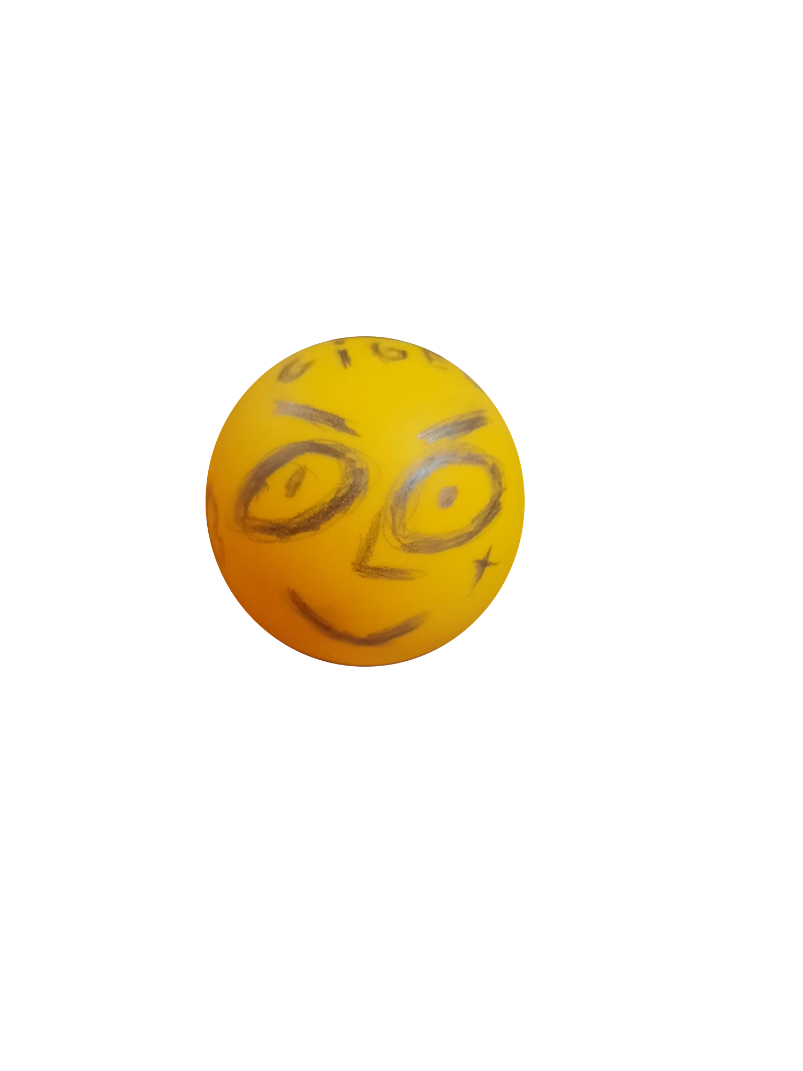
It’s not a bug, it’s a feature
Hackathon
Ediția II

Slide 2
Componența echipei
Lupoae Dana-Andreea, șef echipă, CTI, anul 4
Agache Andrei-Alexandru, CTI, anul 2
Cînepă Ioan-Toader, EA, anul 2
Oancă George-Cristian, EA, anul 4
Grigoraș Ana-Maria, EA, anul 4
Invitat special : Gigel
Mentor: Șef Lucrari, Dr. Ing. Nicușor Nistor

Slide 3
Tema
Realizarea unui sistem hardware-software care să controleze mișcarea unui sistem de tip "pan & tilt", cu cameră video atașată astfel încât să urmărească un obiect (o minge de ping-pong) aflat în zona de interes.

Slide 4
—SOMEONE FAMOUS
“Programmer
A machine that turns coffee into code”

Slide 5
Pași urmați
01
02
03
04
Realizarea hardware
Realizarea software
DEMO
Probleme întâmpinate

Slide 6
01
Realizarea hardware

Slide 7
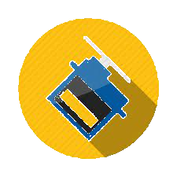
Pașii urmați
1. Am tăiat axele pentru suportul camerei
2. Am montat servomotoarele care dau mobilitatea
3. Conectarea servomotoarelor la placa Raspbbery PI
4. Montarea camerei în suport

Slide 8
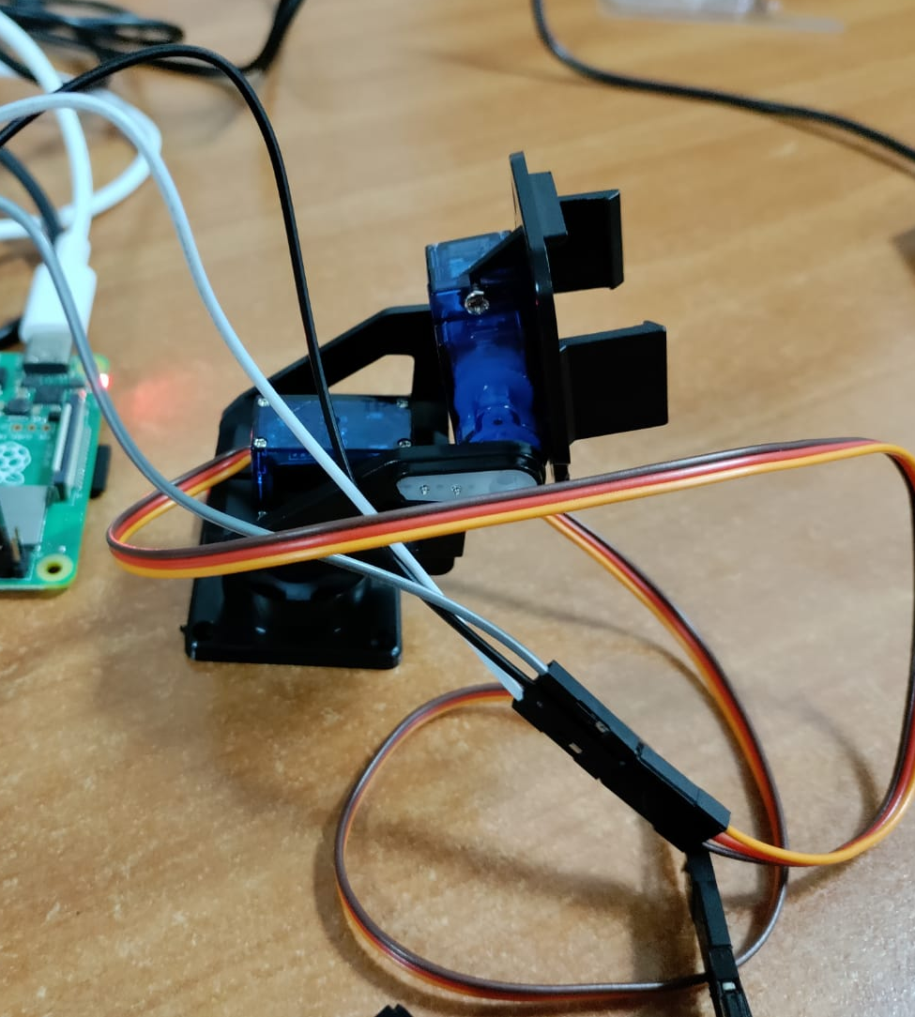
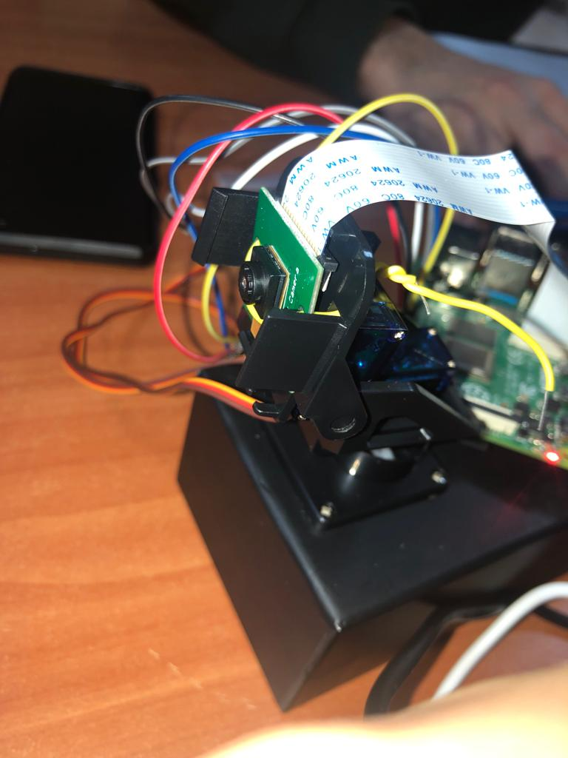

Slide 9
02
Realizarea software

Slide 10
Pașii urmați
1
2
3
Realizarea codului pentru mișcarea servomotoarelor
Realizarea codului pentru detectarea mișcării obiectului
Unificarea codurilor pentru realizarea concomitentă a funcțiilor

Slide 11
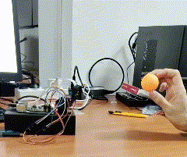
Realizarea codului pentru mișcarea servomotoarelor
Librăriă: RPI.GPIO
Stabilirea poziției inițiale: 90°x-90°y
Punerea în mișcare a motorașelor în funcție de poziționarea obiectului
Urmărirea obiectului intre parametrii dați (500x500)

Slide 12
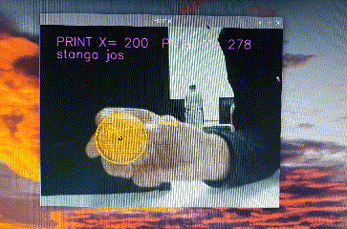
Realizarea codului pentru detectarea mișcării obiectului
Librării: opencv, numpy, collection, imutils, argparse, time
Detecție interval culori obiect
Prelucrarea imaginii în scopul detectarii cât mai eficiente a obiectului
Detecția obiectului pe baza culorii și formei
Afișarea traiectoriei obiectului și poziția acestuia grafic

Slide 13
03
DEMO

Slide 14
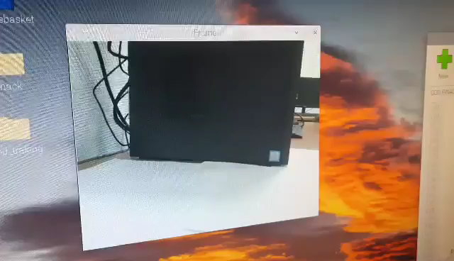
DEMO
Depistarea bilei in timp real cu ajutorul camerei Raspberry Pi și urmărirea acesteia cu ajutorul ansamblului Pan Tilt

Slide 15
04
Probleme întâmpinate

Slide 16
SOLUȚIE
COMPONENTE HARDWARE LIPSĂ
Cabluri mamă-tată
Cuțit
Șurubelniță
Banda dublu-adezivă
Clește
Mouse, tastatură
Stick
Suport pan-tilt
Folosirea componentelor proprii și improvizare

Slide 17
SOLUȚIE
Depistarea intervalului de culori al obiectului
Testarea multor combinații de culori, iar în final folosirea unei aplicații pentru detectarea culorii exacte a obiectului.
- Un proces îndelungat în depistarea combinației de culori reale ale obiectului

Slide 18
SOLUȚIE
Portul camerei Raspberry asamblat greșit
Schimbarea poziției siguranței suportului
- Raspberry nu putea detecta pinii de pe panglică, deoarece închiderea suportului nu se realiza corect.

Slide 19
SOLUȚIE
Modulul camerei Raspberry stricat
Am schimbat modulul de cameră
- După nenumărate încercări de a conecta camera la placuță, am realizat că modulul este defect

Slide 20
SOLUȚIE
Necooperarea pan-tilt-ului
Inversarea unghiurilor
Urmărea obiectul pentru o scurtă perioadă de timp, iar apoi îl evita.

Slide 21
Mulțumim!

Slide 22
ÎNTREBĂRI

